Slide 1
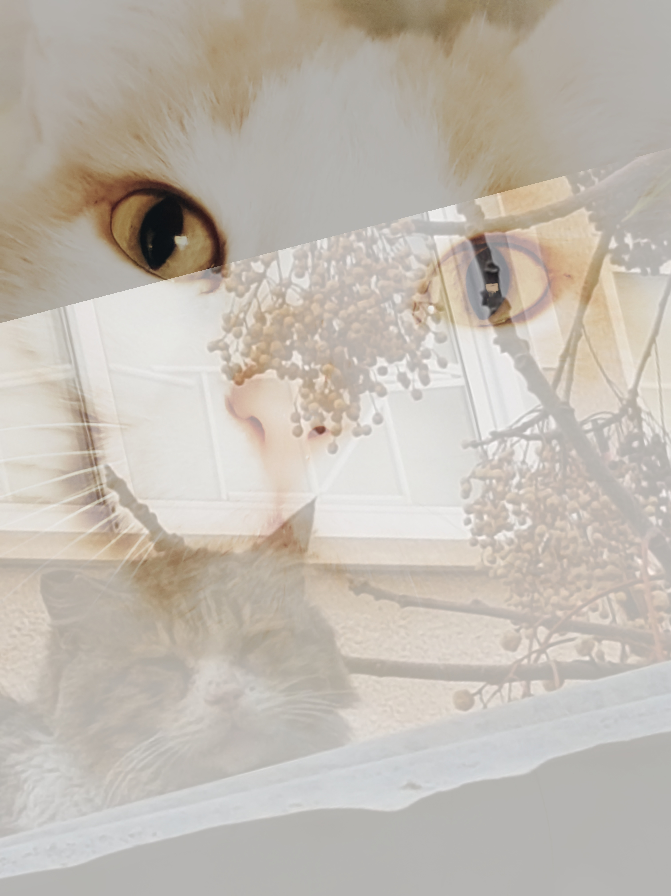
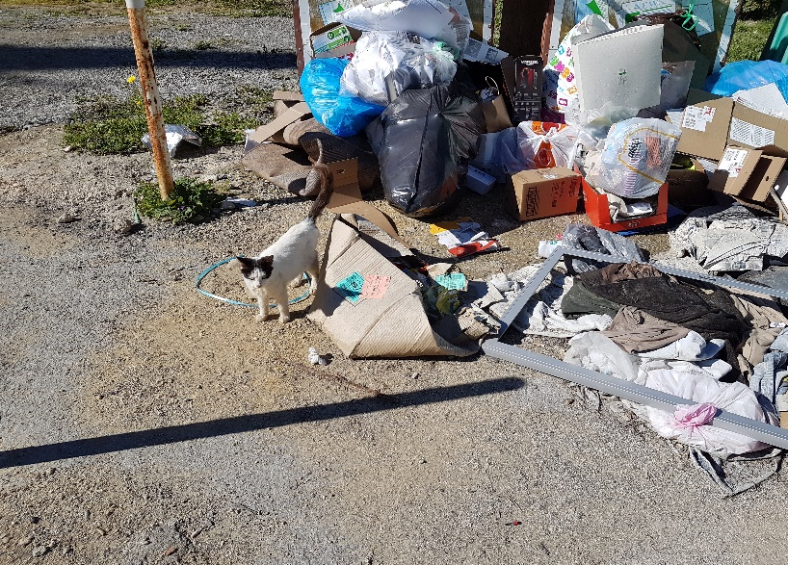
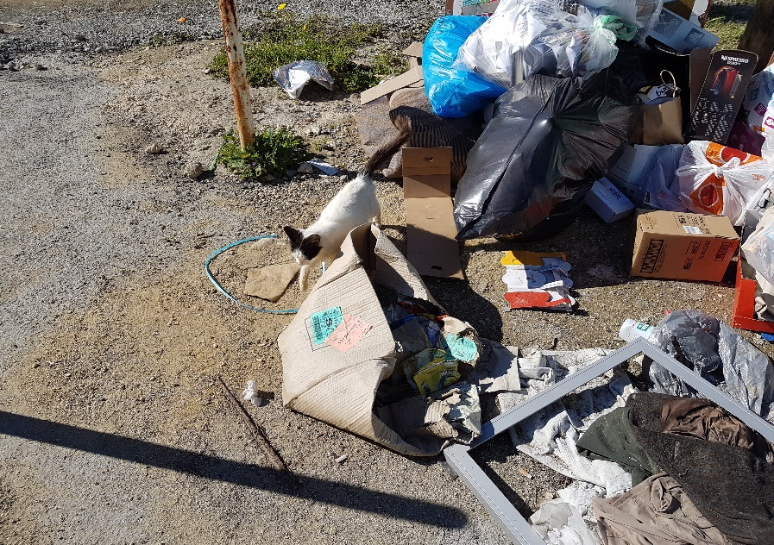
ΑΘΩΑ ΜΑΤΙΑ ΣΕ ΑΦΙΛΟΞΕΝΟΥΣ ΔΡΟΜΟΥΣ… ΟΙ ΥΠΟΧΡΕΩΣΕΙΣ ΜΑΣ ΑΠΕΝΑΝΤΙ ΣΤΑ ΖΩΑ
Μέσα από αυτό το σύντομο άρθρο επιδιώκουμε να θίξουμε ένα θέμα που ίσως απασχολεί πολύ λίγους, αλλά κατά τη δική μας άποψη καθρεφτίζει τόσο την κουλτούρα όσο και τον ψυχισμό της κοινωνίας μας: τη συμπεριφορά και τις υποχρεώσεις μας απέναντι στα ζώα, με ιδιαίτερη έμφαση στις γάτες και τους σκύλους, οι οποίοι αποτελούν και τα μεγαλύτερα θύματα εγκατάλειψης.
Ζούμε σε ένα νησί, όπου ο πληθυσμός αδέσποτων ζώων αυξάνεται ραγδαία. Όλα τα καταφύγια είναι πάντα γεμάτα και αυτό είναι κάτι που ούτε μπορεί να είναι τυχαίο ούτε γίνεται να μας αφήνει παγερά αδιάφορους.
Αναρωτηθήκατε ποτέ πόσο υποκριτές είμαστε, όταν θεωρούμε ότι είμαστε πολιτισμένοι, ενώ αδιαφορούμε για τα τόσα πεινασμένα και ταλαιπωρημένα αδέσποτα τετράποδα γύρω μας;
Αναρωτηθήκατε, άραγε, πόσο υπεύθυνοι είμαστε απέναντι σε αυτές τις αθώες υπάρξεις εμείς, που λεγόμαστε άνθρωποι;
Και κάπως έτσι η αδιαφορία βαφτίζεται πολιτισμός!
Αθώα μάτια στους δρόμους…Γιατί;
…Ήταν το δώρο του Γιαννάκη για τα γενέθλια του, αλλά ο Γιαννάκης βαρέθηκε το «παιχνίδι» του…
…Ήταν το δώρο της Ελενίτσας, που πήρε άριστα, όμως η Ελενίτσα πάει τώρα για σπουδές…
…Ήταν το «φιλαράκι» του κυρ Αντρέα, που τώρα βρίσκεται σε έναν οίκο ευγηρίας...
…Ήταν ο «κυνηγός», που αποδείχτηκε τελικά άχρηστος όταν γέρασε…
…Ήταν της Μαρίκας και του Γιώργη που χώρισαν και στο διαμέρισμα που ζουν ο καθένας μόνος του τώρα
δεν υπάρχει χώρος…
Και κάπως έτσι… στον δρόμο…
Με ένα απλό κλικ στην ιστοσελίδα των Κτηνιατρικών Υπηρεσιών Κύπρου
(http://www.moa.gov) , διαπιστώνει κανείς εύκολα ότι οι νομοθεσίες και οι διατάξεις
για την προστασία και την καλή διαβίωση των ζώων υπάρχουν.
Αναφέρουμε ενδεικτικά τον νόμο Ν.46(Ι)/94 που προνοεί για την προστασία και τη
διασφάλιση της υγείας και της ευημερίας των ζώων, καθώς και τον νόμο Ν.184(Ι)/2002,
που είναι ο περί σκύλων νόμος.
Από το Υπουργείο Γεωργίας, Αγροτικής Ανάπτυξης και Περιβάλλοντος – Cyprus MOA,
κυκλοφόρησε πρόσφατα ενημερωτικό φιλμάκι για το θέμα της στείρωσης των ζώων,
ως μία προσπάθεια μείωσης των αδέσποτων.
Εύλογα, λοιπόν, διερωτάται κανείς…Γιατί αφού οι νόμοι υπάρχουν, ΔΕΝ εφαρμόζονται;
Ποιος είναι υπεύθυνος για την εφαρμογή τους;
Ας καταλάβουμε λοιπόν ότι όλοι είμαστε υπεύθυνοι… Αρμόδιοι φορείς και απλοί πολίτες που
πρέπει επιτέλους να συνεργαστούμε και να πράξουμε όλα όσα ο νόμος ορίζει,
ώστε οι ζωές όλων μας να γίνουν καλύτερες.
Αφήσαμε για το τέλος τα λόγια ενός μεγάλου άντρα:
« Ο Πολιτισμός ενός έθνους διακρίνεται από τον τρόπο με τον οποίο οι άνθρωποι συμπεριφέρονται στα ζώα». Μαχάτμα Γκάντι
Σε ένα έθνος όπου τα ζώα δεν θα πεινούν και δεν θα πονούν…ίσως να μην πεινούν και να μην πονούν ούτε τα παιδιά…
Κοιτάξτε με τα μάτια της ψυχής!
Ανάμεσα σε σκουπίδια και απορρίμματα, ζώα αναζητούν ένα μέρος για να ζήσουν…
Η έρευνα μας…
Ρωτήσαμε 100 μαθητές και καθηγητές του Σχολείου μας…
Οι προτάσεις μας:
Υποχρεωτική σήμανση δεσποζόμενων ζώων από τις Κτηνιατρικές Υπηρεσίες και καταγραφή τους μετά από έλεγχο που θα γίνει από σπίτι σε σπίτι. Η συμβολή εθελοντών σε ένα τέτοιο μεγάλο εγχείρημα είναι απαραίτητη.
Απαγόρευση πώλησης ζώων από καταστήματα και ιδιώτες.
Συμβολή του κράτους στην οικονομική ενίσχυση των καταφυγίων αλλά και έλεγχος των συνθηκών που επικρατούν σε αυτά.
Προγράμματα στείρωσης αδέσποτων ζώων από τις Κτηνιατρικές Υπηρεσίες.
Υιοθεσία ζώων από οίκους ευγηρίας, στρατόπεδα, σχολεία μετά από ιατρικό έλεγχο και στείρωση.
Απαγόρευση χρήσης κυνηγετικών σκύλων.
Στείρωση όλων των δεσποζόμενων ζώων.
Ενημέρωση των πολιτών για την υπάρχουσα κατάσταση.
Ποσοστό 58% των ατόμων που ρωτήσαμε έχουν κατοικίδιο και μάλιστα αυτό είναι στειρωμένο.
Ποσοστό 79% των ερωτηθέντων, εάν έβρισκε ένα αδέσποτο ζώο, θα το βοηθούσε, αλλά μόνο 1% θα το υιοθετούσε.
Συμπερασματικά, αν και υπάρχει ευαισθησία και καλές προθέσεις, δύσκολα θα υιοθετήσει κάποιος ένα αδέσποτο ζώο που θα βρει στον δρόμο.
Ας προσπαθήσουμε, λοιπόν, όλοι μαζί να μειώσουμε τον αριθμό των αδέσποτων ζώων.
ΓΝΩΡΙΖΕΤΕ ΟΤΙ… Η ΝΟΜΟΘΕΣΙΑ ΕΠΙΤΡΕΠΕΙ ΤΗΝ ΕΥΘΑΝΑΣΙΑ ΑΔΕΣΠΟΤΩΝ ΖΩΩΝ ΛΟΓΩ ΥΠΕΡΠΛΗΘΥΣΜΟΥ;
Bιβλιογραφία: http://www.moa.gov
Μαθητική ομάδα: Δρόσου Αιμιλία
Κυριακίδου Χριστίνα
Σχολική Χρονιά: 2018-19
Σχολείο: Παγκύπριον Γυμνάσιον
Υπεύθυνη Καθηγήτρια: Νίκη Μιχαηλίδου

